Slide 1


APT Attack analysis
אופיר ג'רבי

Slide 2





אופן התפתחות
ציר זמן
סוג ארגונים
מי תוקף
הנוזקות
התקיפה
הארגון
האתר התשיעי הכי פופולארי בעולם ע"פ דירוג SimilarWeb

Slide 3
אופן התפתחות
ציר זמן
סוג ארגונים
מי תוקף
הנוזקות
התקיפה
הארגון
ב-2014 חברת Yahoo ספגה מתקפת סייבר על השרתים שלה.
המתקפת השפיעה על 500 מיליון משתמשים וכללה גניבה של שמות, תאריכי לידה, מספרי טלפון, סיסמאות מוצפנות ושאלות אבטחה.
Yahoo הוציאו הודעה על המתקפה רק שנתיים אח"כ, ב-2016 ואמרו כי הם מאמינים שהפריצה בוצעה על ידי תוקפים אשר מומנו על ידי מדינות.

Slide 4
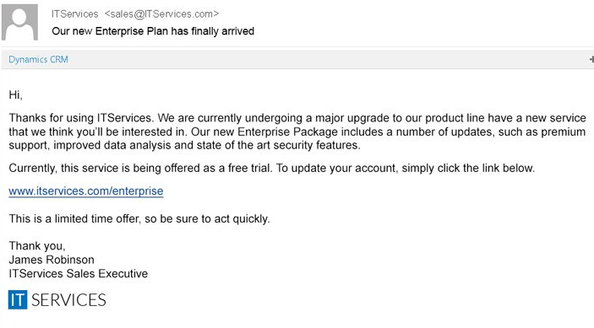
אופן התפתחות
ציר זמן
סוג ארגונים
מי תוקף
הנוזקות
התקיפה
הארגון
התקיפה החלה באמצעות שיטת Spear-Phishing - מייל שנשלח לעובדים בארגון במטרה להכניס קוד זדוני.

Slide 5
אופן התפתחות
ציר זמן
סוג ארגונים
מי תוקף
הנוזקות
התקיפה
הארגון
התקיפה החלה באמצעות שיטת Spear-Phishing - מייל שנשלח לעובדים בארגון במטרה להכניס קוד זדוני.
המייל כלל נוזקת Backdoor, שאיפשרה לתוקף גישה למערכות של Yahoo ויצירת עותק של הבסיס נתונים.

Slide 6
אופן התפתחות
ציר זמן
סוג ארגונים
מי תוקף
הנוזקות
התקיפה
הארגון
Spear-Phishing
תקיפה שדורשת מחקר וזיהוי של הקורבנות הספציפיים אליהם מכוונים.
יצירת הודעה מותאמת-אישית לקורבנות.
כלומר, דורש משאבים ומניעים ספציפיים לארגון לביצוע המתקפה, למשל תוקפים אשר ממומנים ע"י ממשלות.
Backdoor
מיועדת לשימוש של תוקף שמעוניין בגישה למידע פנימי. יתכן לשימוש של סחיטה/מכירה/שימוש/חבלה במידע.

Slide 7
אופן התפתחות
ציר זמן
סוג ארגונים
מי תוקף
הנוזקות
התקיפה
הארגון
סוגי הארגונים שנמצאים בפוטנציאל לתקיפה מסוג זה הם גופים אשר בעלי שרתים המכילים מידע אישי וחסוי, בעל ערך, על מספר רב משתמשים.

Slide 8
אופן התפתחות
ציר זמן
סוג ארגונים
מי תוקף
הנוזקות
התקיפה
הארגון
התגלה כי המידע האישי של המשתמשים מוצע למכירה ב-Darknet
המתקפה שיבשה את תהליך הרכישה של yahoo ע"י חברת Verizon
ספטמבר 2016
2014
יולי 2016
2017
ביצוע המתקפה
Yahoo הודיעה כי הפריצה התקיימה והמידע האישי של 500 מיליון משתמשים דלף

Slide 9
אופן התפתחות
ציר זמן
סוג ארגונים
מי תוקף
הנוזקות
התקיפה
הארגון
התוקף השיג קוד של החברה, שאיפשר לו יצירתCookies המאפשרת גישה לחשבונות ללא סיסמה.
Reconnaissance
ברגע שההאקר זיהה חשבונות "מעניינים", הוא השתמש
ב-Cookies ע"מ להשיג גישה לחשבונות האי-מייל של המשתמשים מבלי הצורך בסיסמה.
וכן הצליח לשחזר גישה לחשבונות אחרים של אותם המשתמשים (שירות שכחתי סיסמא).

Slide 10
THE CYBER KILL CHAIN
Reconnaissance
Weaponization
סוכני שירות הביטחון הרוסי חיפשו אחר חברות ושירותי אינטרנט למטרת איסוף מידע.
במהלך החיפוש הם שמו כמטרה את חברתYahoo בעקבות מציאת חולשה בחוסר אבטחה מספקת על השרתים.

Slide 11
THE CYBER KILL CHAIN
Reconnaissance
Weaponization
Delivery
סוכני הביטחון גייסו האקר רוסי, העבירו לו את המידע שאספו על Yahoo והחולשות שמצאו. ההאקר פיתח נוזקה אשר תשמש כ-Backdoor להמשך המתקפה.

Slide 12
THE CYBER KILL CHAIN
Reconnaissance
Weaponization
Delivery
Exploitation
ההאקר שם כמטרה עובד זוטר ב-Yahoo ע"מ לא לעורר חשד. השתמש בתקיפת Spear-Phishing להתקנת ה-Backdoor.

Slide 13
THE CYBER KILL CHAIN
Reconnaissance
Weaponization
Delivery
Exploitation
Installation
מרגע שהעובד לחץ על הלינק, הותקןBackdoor על מחשב העובד מה שאפשר גישה לשרתי Yahoo.

Slide 14
THE CYBER KILL CHAIN
Reconnaissance
Weaponization
Delivery
Exploitation
Installation
Command & Control
לאחר התקנת ה-Backdoor, התקין התוקף בנוסףLog Cleaner על מנת להסיר עקבות של פעילות ברשת.

Slide 15
THE CYBER KILL CHAIN
Weaponization
Delivery
Exploitation
Installation
Command & Control
Actions on Objectives
המחשב של הנתקף שימש להזלגה/העברה של מידע שנגנב משרתי Yahoo.

Slide 16
THE CYBER KILL CHAIN
Exploitation
Installation
Command & Control
Actions on Objectives
גניבת פרטיהם של 500 מיליון משתמשים של Yahoo ויצירת העתק למחשב האישי שלו.
גניבת קוד של Yahoo למטרות יצירת Forged Cookies לגישה לחשבונות ללא סיסמה.

Slide 17

Protect
Identity
NIST
Framework
Detect
Recover
Respond

Slide 18
Identity
חוסר במדיניות אבטחה שכוללת ניהול סיכוני סייבר
חוסר בבדיקות אוטומטיות
NIST
Framework

Slide 19
Protect
שיטת הצפנה MD5
חוסר הסברה ומודעות לעובדים
חוסר באמצעי זיהוי 2FA
NIST
Framework

Slide 20
Detect
חוסר במערכות גילוי וניטור (IPS,IDS)
NIST
Framework

Slide 21
Respond
תגובה באיחור בשל חוסר הבנה של חומרת האירוע
פרסום המידע לציבור
החלפת סיסמאות, ביטול שאלות ותשובות אבטחה
NIST
Framework

Slide 22
Recover
יכולת שחזור/גיבוי לשרתים
NIST
Framework

Slide 23




PPDR

Slide 24
Predict
חוסר של בדיקות חדירה אוטומטיות של רמת ההגנה בארגון.
לאחר התקיפה החברה יכולה לשכור אנליסטים שבעזרת Machine Learning ומערכותAI יוכלו לבצע חישובים ובדיקות ולחזות את סיכוי להיתכנות מתקפה עתידית.

Slide 25
Prevent
חוסר במודעות להנדסה חברתית שהובילה להצלחה בביצוע מתקפת הפישינג.
חוסר ב-Authentication באמצעות שני מנגנוני זיהוי.

Slide 26
Detect
חוסר במערכות ניטור וגילוי (IPS ו-IDS) שאחראיות למניעת וגילוי חדירות, שלא הופעלו במקרה זה, היו יכולות להתריע לארגון על הוצאת וגניבת מידע של הלקוחות מהשרתים וכן למנוע את גניבת המידע.

Slide 27
Respond
לאחר המתקפה החברה שיפרה את התגובה באמצעות מערךsoc משופר כיאה לחברה בסדר גודל שכזה.
החברה דרשה ממשתמשיה להחליף סיסמאות בהקדם.
שאלות ותשובות אבטחה בוטלו.

